Slide 1

Người trình bày:
TS. Hoàng Mạnh Thắng
TexPoint fonts used in EMF: AAAAA

Slide 2
Biểu diễn theo vị trí
Trong hệ 10, thì (123)₁₀=1x10^2+2x10^1+3x10^0
Số nguyên được biểu diễn bởi chữ số
  D=d_{n-1} d_{n-2}.. d₁ d₀
Giá trị được biểu diễn là:
  V(D)=d_{n-1}x10^{n-1}+ d_{n-2}x10^{n-2}+...+ d₁x10¹+d₀x10⁰
Đây là hệ 10 nên các số có thể có 10 giá trị và mỗi số có trọng lượng theo lũy thừa của 10

Slide 3
Biểu diễn theo vị trí (cont.)
Trong hệ cơ số 2, binary, mỗi chữ số được gọi là bit
Biểu diễn theo vị trí là
  B=b_{n-1}b_{n-2}.. b₁b₀
Biểu diễn số nguyên với giá trị là:
  V(B)=b_{n-1}x2^{n-1}+ b_{n-2}x2^{n-2}+...+ b₁x2¹+b₀x2⁰

Slide 4

Biểu diễn theo vị trí (cont.)
Số nhị phân (1101)₂ biểu diễn giá trị:
  V= 1x2³+ 1x2²+0x2¹+1x2⁰ =13
Do vậy: (1101)₂ = (13)₁₀
Dải giá trị phụ thuộc vào số bit được dùng
Trong hệ nhị phân số n-bit sẽ có dải giá trị từ 0-2^{n} -1

Slide 5
Chuyển đổi giữa hệ 2 và 10
Chuyển từ nhị phân sang hệ 10 có thể được thự hiện trực tiếp bằng biểu thức
  V(B)=b_{n-1}x2^{n-1}+ b_{n-2}x2^{n-2}+...+ b₁x2¹+b₀x2⁰
Chuyển từ hệ 10 sang hệ 2 bằng việc chia liên tiếp cho 2

Slide 6
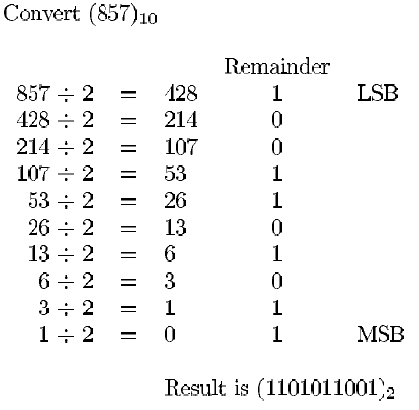
Chuyển đổi giữa hệ 2 và 10 (cont.)

Slide 7


Hệ cơ số 8 và 16 (octal & hexadecimal)
Ký hiệu theo vị trí có thể được dùng cho bất cứ hệ nào. Với hệ r thì số
Có giá trị là
Với hệ cơ số 8 gọi là Octal và hệ cơ số 16 gọi là hexadecimal.
  Hệ cơ số 8 có các chữ số 0-7
  Hệ cơ số 16 có các chữ số 0-9 và A-F

Slide 8
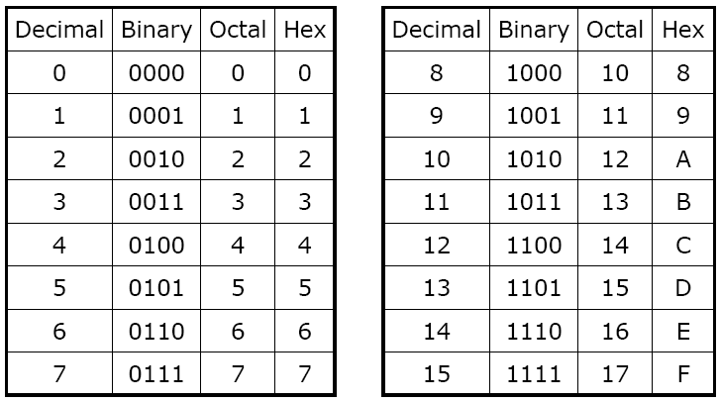
Số trong các hệ khác nhau

Slide 9
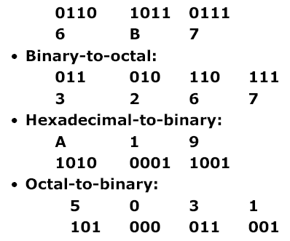
Chuyển từ hệ 2 sang 16 và 8
Nhóm các số nhị phân thành các nhóm 4 số và gán mỗi nhóm cho một số hệ 16 và nhóm 3 số nhị phân cho một số trong hệ 8

Slide 10
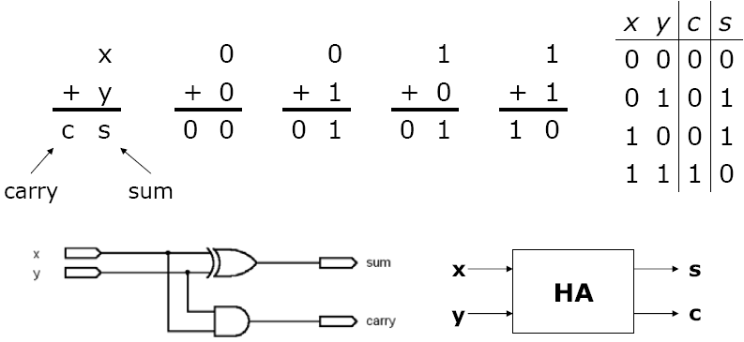
Phép cộng số không dấu
Cộng 2 số một bít sẽ có 4 trường hơp kết quả

Slide 11
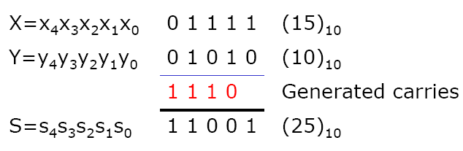
Phép cộng số không dấu (cont.)
Cộng các số lớn

Slide 12
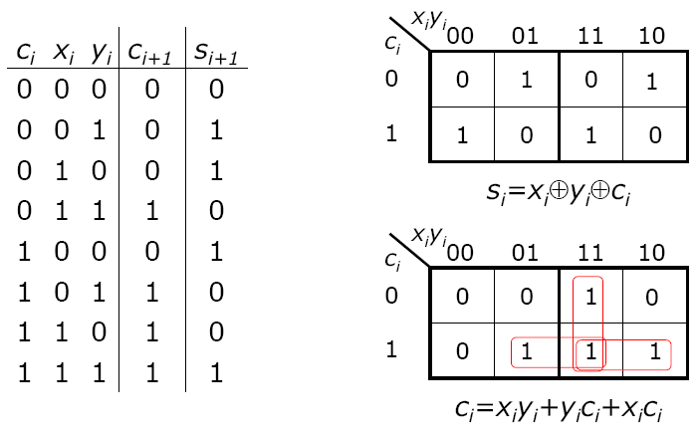
Mạch của bộ cộng đầy đủ

Slide 13
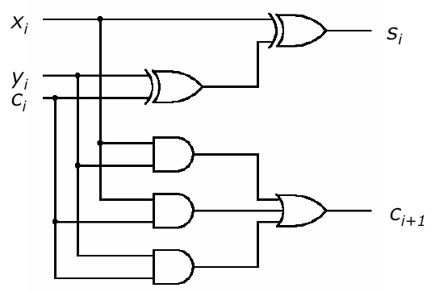
Mạch của bộ cộng đầy đủ (cont.)

Slide 14
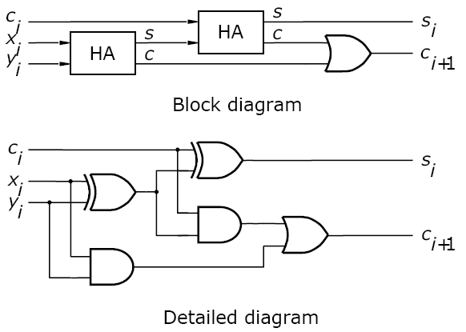
Phân tách mạch của bộ cộng đầy đủ

Slide 15
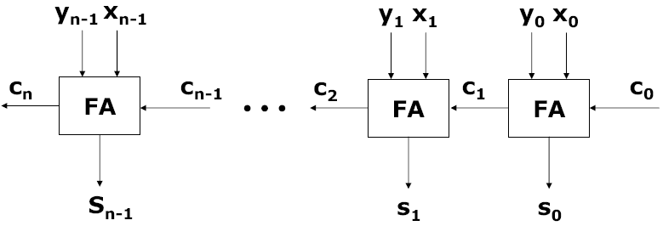
Bộ cộng lan truyền (ripple-carry adder)
Để thực hiện cộng, các cặp bit cùng trọng lượng được được đưa vào bộ cộng và đầu ra carry được đưa vào bộ cộng có trọng lượng cao hơn cho tới hết
Mỗi nhịp sẽ trễ là Δt ➔ carry sẽ trễ là (n-1)Δt và sum trễ là nΔt

